Slide 1
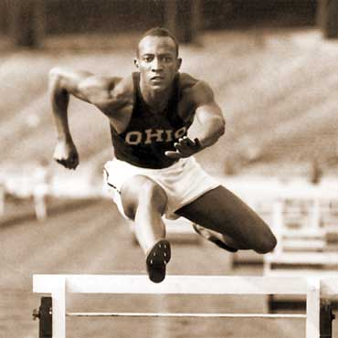
James Cleeveland Owens

Slide 2
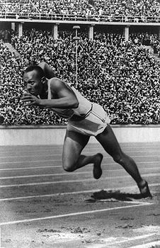
Biografia
Nato il 12 settembre 1913. Americano ,con origini dell’ Alabama ma residente nel Ohio. Proveniente da una famiglia di afroamericani poveri .
Sin da ragazzo si appassiona alla corsa e quando ha tempo si allena.
Ai giochi studenteschi del università impressiona tutti con le sue doti.

Slide 3
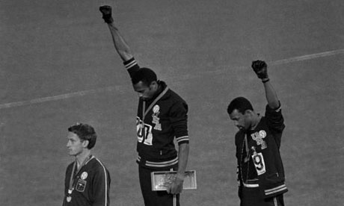
Jesse Owens e le Olimpiadi del 1936
Nelle olimpiadi di Berlino , fortemente volute dai Nazisti e da Hitler sicuro di un trionfo tedesco, Jesse Owens (NON ARIANO )vinse ben 4 medaglie d’ oro . Tra tutti i dieci atleti neri della squadra americana il migliore fu Jesse Owens, che il 3 agosto vinse la medaglia d’oro nei cento metri, il 4 agosto nel salto il lungo e il 5 agosto nei 200 metri. Infine, il 9 agosto vinse la sua quarta medaglia d’oro nella staffetta 4×100 metri. Era una gara a cui Owens non era nemmeno iscritto, ma partecipò dopo che la squadra americana decise di non far partecipare due atleti ebrei a causa delle pressioni dei nazisti.

Slide 4
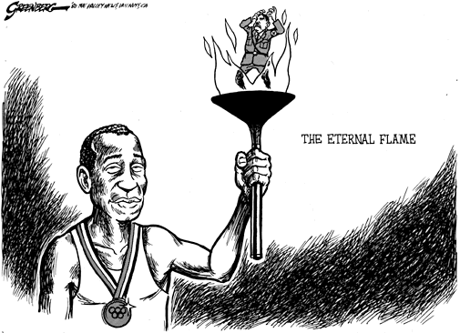
La reazione di Hitler
Hitler si giustificò alla vittoria di Jesse Owens sostenendo che essendo gli afroamericani un popolo primitivo, avevano una costituzione fisica più robusta e più adatta alla corsa. Effettivamente il primo giorno delle Olimpiadi Hitler non strinse la mano a un atleta nero, ma in generale non si congratulò con nessun altro atleta che non fosse tedesco. Il Comitato Olimpico fece sapere a Hitler che questo comportamento non era consentito: la nazione ospitante – e i suoi leader – dovevano rimanere neutrali. Quindi o Hitler stringeva la mano a tutti gli atleti oppure non la stringeva a nessuno. Quando Owens vinse i 100 metri, il secondo giorno, Hitler aveva già preso la decisione di non stringere la mano a nessun atleta. Owens ricordò in varie interviste sui giornali dell’epoca che subito dopo la vittoria e prima della premiazione, Hitler lo salutò con la mano e lui rispose al saluto. Hitler lasciò comunque lo stadio prima dell’inizio della cerimonia di premiazione. Qualche giorno dopo inviò in regalo ad Owens un suo ritratto firmato.

Slide 5
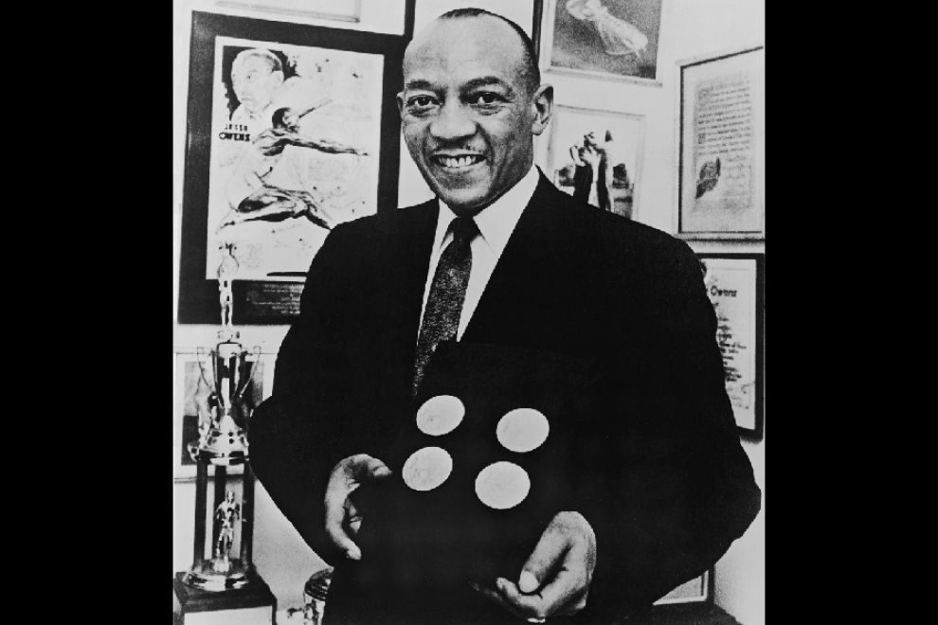
JESSE OWENS Tucson, 31 marzo 1980

Slide 6
https://www.youtube.com/watch?v=HCmvDwDocrw
https://www.youtube.com/watch?v=K1XclGwJY8s

Slide 7
https://www.youtube.com/watch?v=K1XclGwJY8s
https://www.youtube.com/watch?v=HCmvDwDocrw
Fatto da : Alessio Mattei

